Slide 1
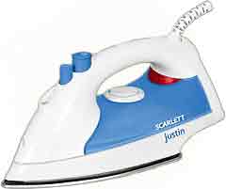
Он разгладит все морщинки.
Только ты его не тронь,
Он горячий, как огонь

Slide 2
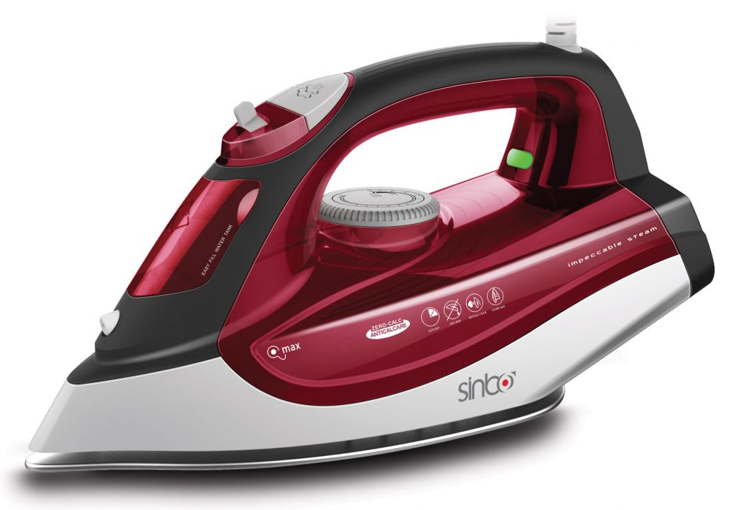
Влажно – тепловая обработка ткани
Учитель технологии Колыхалина С. С.

Slide 3
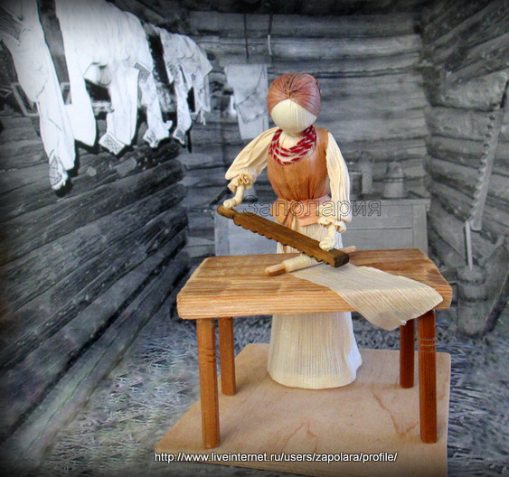
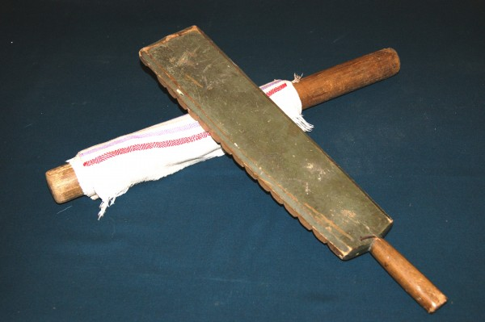
Старинный утюг - врубель

Slide 4
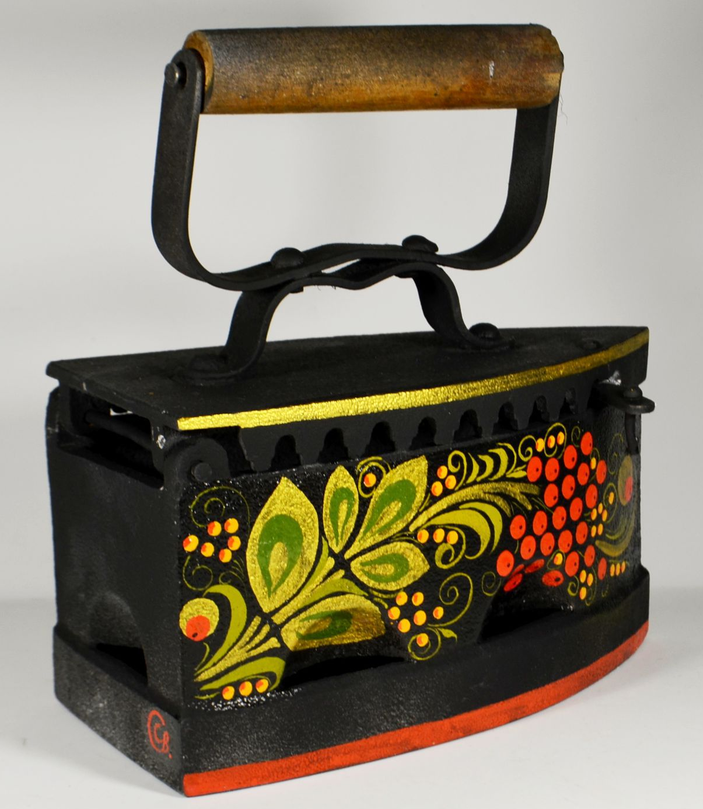
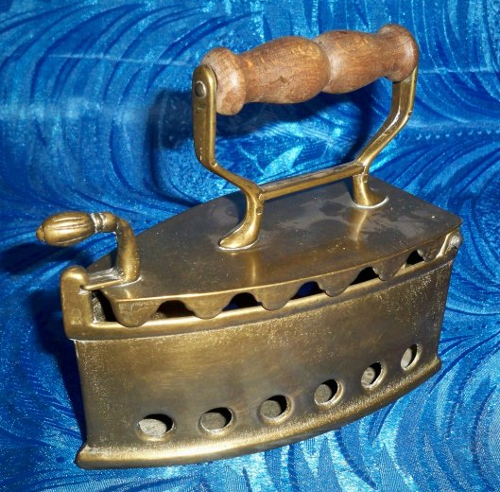
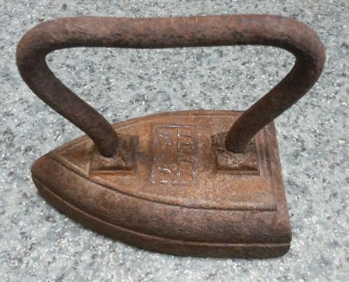
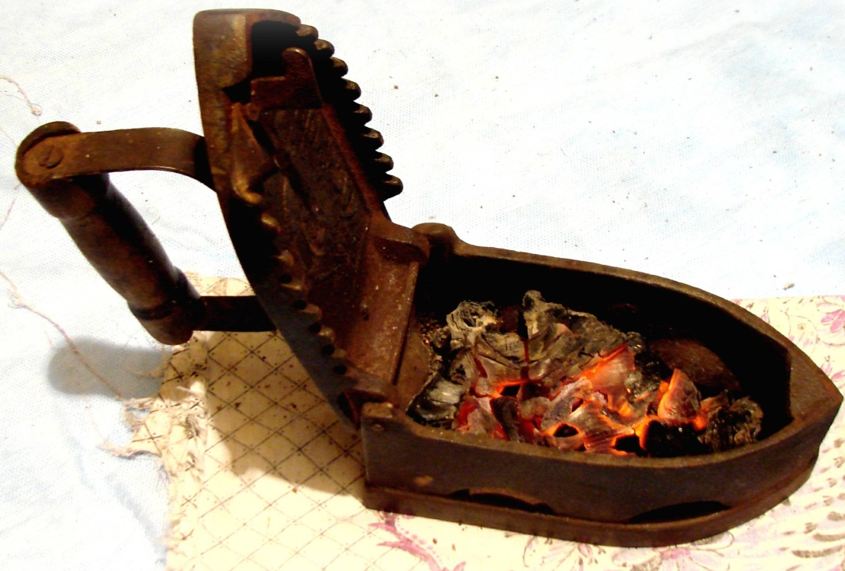
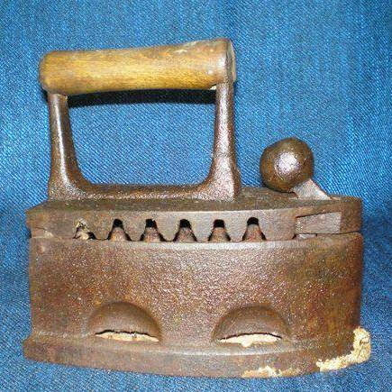
Старинные утюги

Slide 5
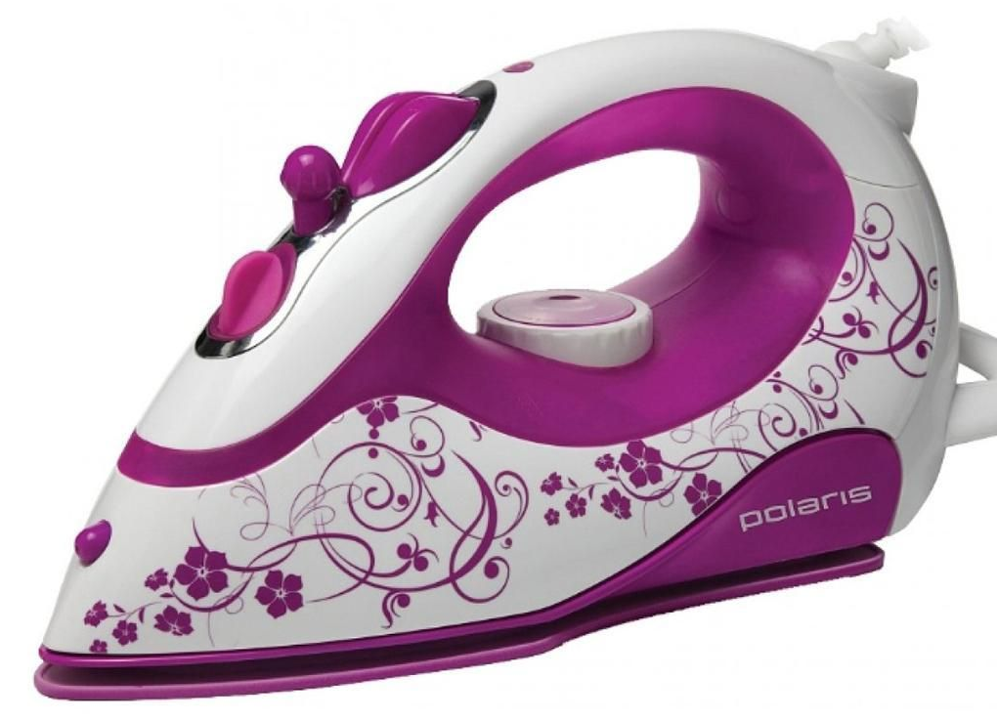
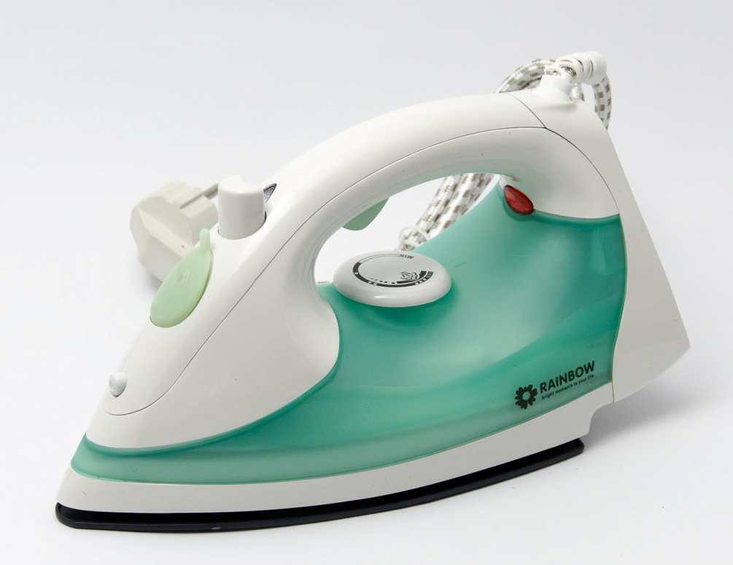
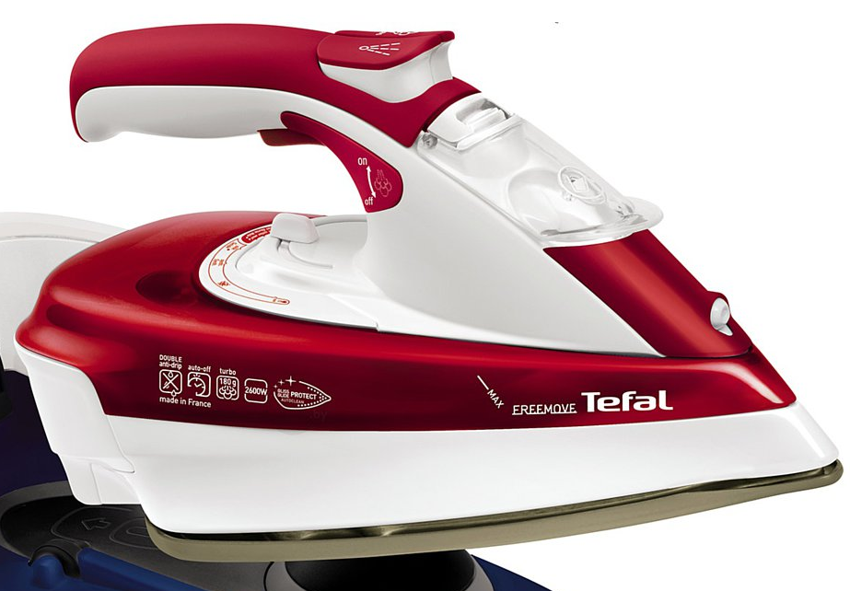
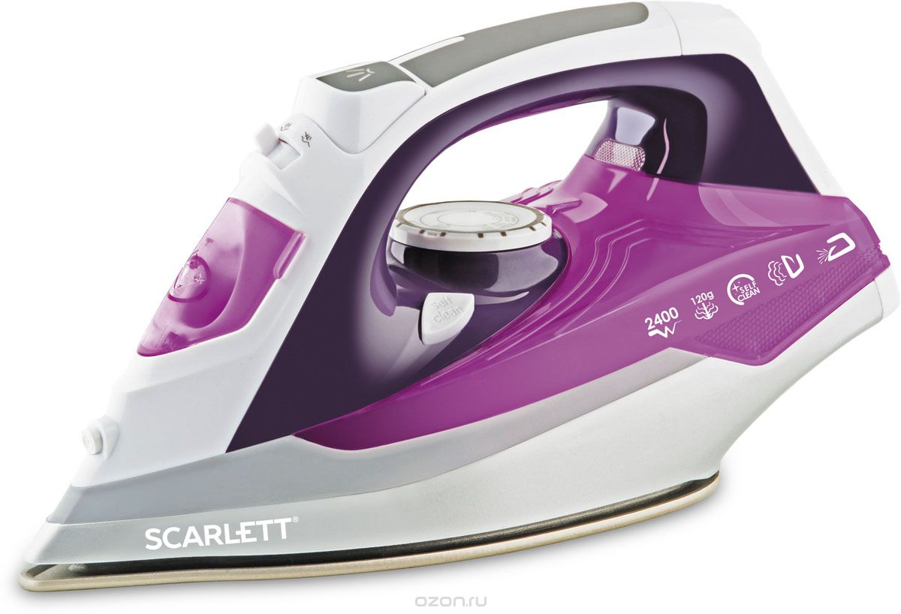
Современные утюги

Slide 6
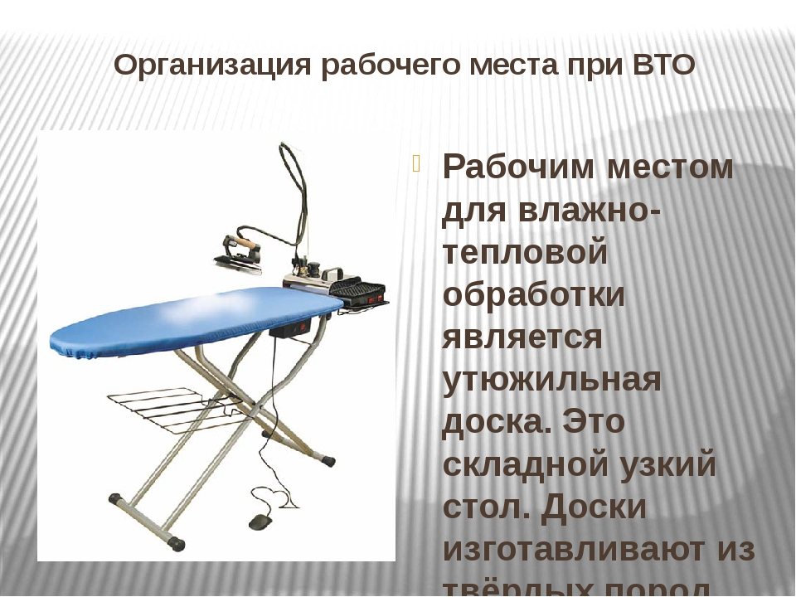

Рабочее место для выполнения влажно-тепловой обработки

Slide 7
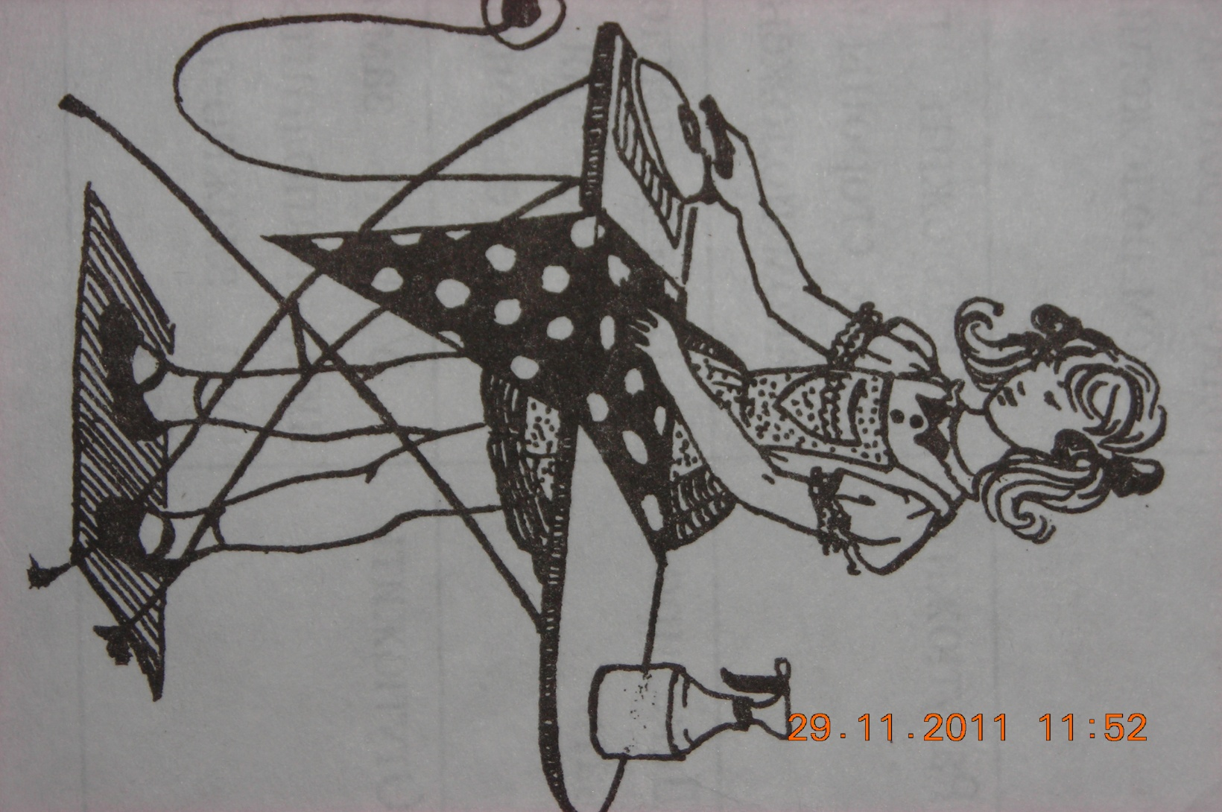
Правила безопасной работы с электрическим утюгом
Перед работой утюгом проверить исправность шнура.
Включать и выключать утюг сухими руками, берясь за корпус вилки.
Ставить утюг на подставку.
Следить за тем, чтобы подошва утюга не касалась шнура.
По окончании работы утюг обязательно выключать и ставить на огнеупорную подставку.

Slide 8
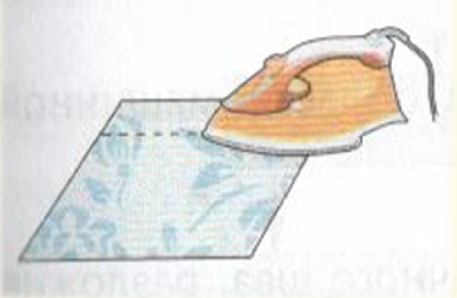
Терминология влажно – тепловая обработка ткани
Приутюжить | Уменьшить толщину шва или края детали | Карманы, бретели, край низа изделия

Slide 9
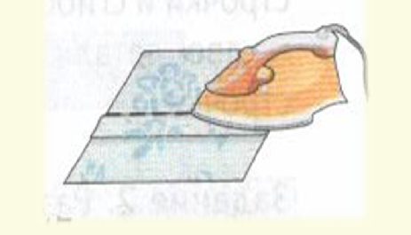
Терминология влажно – тепловая обработка ткани
Заутюжить | Уложить припуски шва на одну сторону и закрепить их в таком положении | Складки, припуски необработанного среза

Slide 10
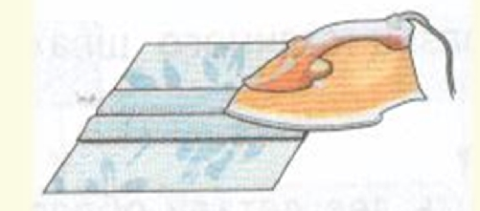
Терминология влажно – тепловая обработка ткани
Разутюжить | Разложить припуски шва на две стороны и закрепить их в таком положении | Стачной шов пояса, оборки

Slide 11
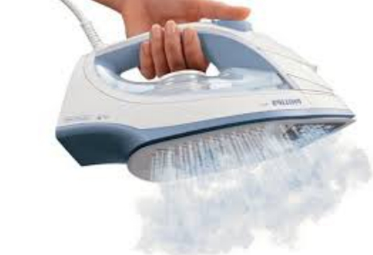
Терминология влажно – тепловая обработка ткани
Декатировать | Влажно-тепловая обработка материала для предотвращения последующей усадки | Декатировать ткань перед раскроем

Slide 12
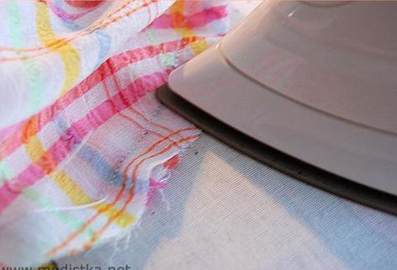
Практическая работа:
«Выполнить влажно-тепловую обработку» изготовленных образцов швов».

